Slide 1

CHÀO MỪNG QUÝ THẦY CÔ GIÁO
ĐÃ VỀ DỰ GIỜ THĂM LỚP
MÔN: ĐỊA LÝ
NÀM

Slide 2



KHỞI ĐỘNG

Slide 3
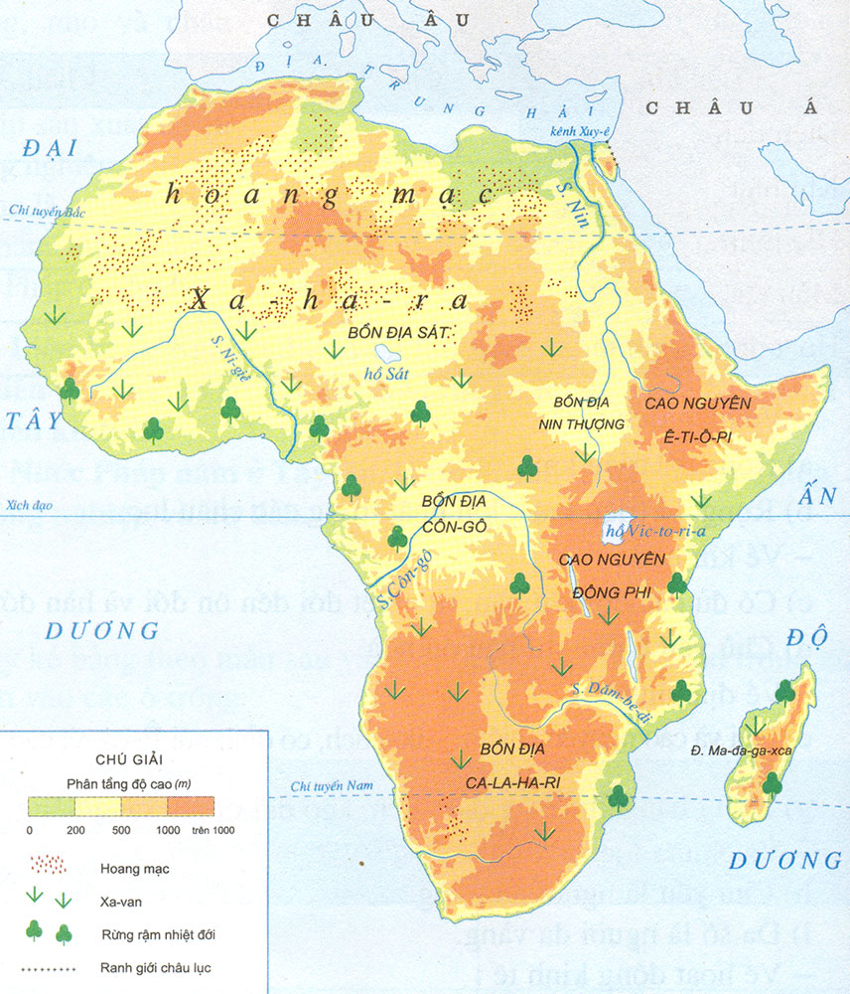

Slide 4


      ĐỊA LÍ
      Bài 24: CHÂU PHI
      (Tiếp theo)
TRƯỜNG TIỂU HỌC XUÂN THẠNH
THỐNG NHẤT
ĐỒNG NAI

Slide 5
BẢNG SỐ LIỆU VỀ DIỆN TÍCH VÀ DÂN SỐ CÁC CHÂU LỤC
Châu lục | Diện tích (triệu km²) | Dân số năm 2004 (triệu người)
Châu Á | 44 | 4054 ⁽¹⁾
Châu Mĩ | 42 | 941
Châu Phi | 30 | 973
Châu Âu | 10 | 732 ⁽²⁾
Châu Đại Dương | 9 | 34,3
Châu Nam Cực | 14
Không kể dân số Liên bang Nga Kể cả dân số Liên bang Nga

Slide 6
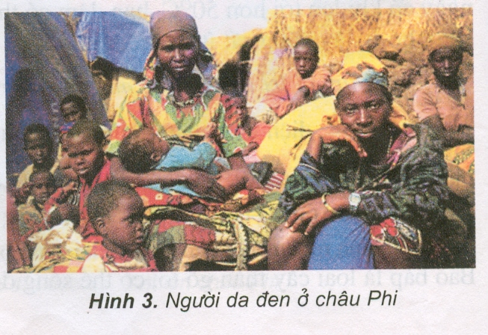
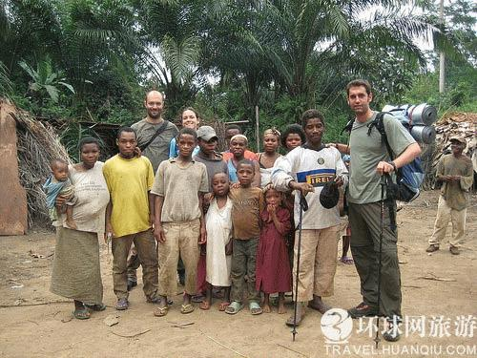
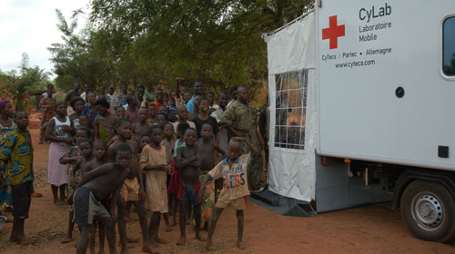
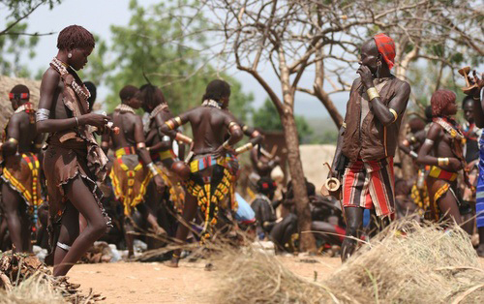

Slide 7
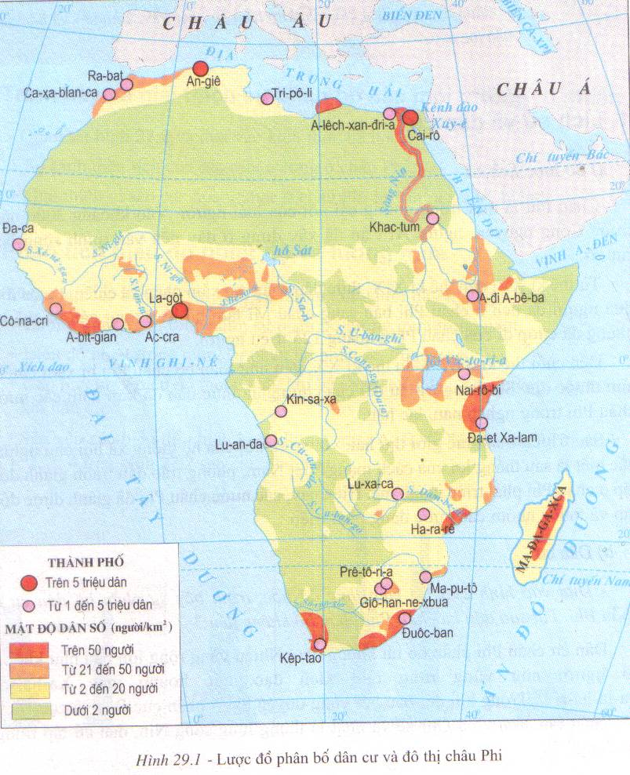

Slide 8
Thứ Sáu, ngày 22 tháng 3 năm 2024
Địa lí
Bài 24: Châu Phi (tiếp theo)
4. Hoạt động kinh tế:
Châu Phi có nền kinh tế chậm phát triển. Các nước ở châu Phi chỉ mới tập trung vào khai thác khoáng sản và trồng cây công nghiệp nhiệt đới để xuất khẩu.

Slide 9
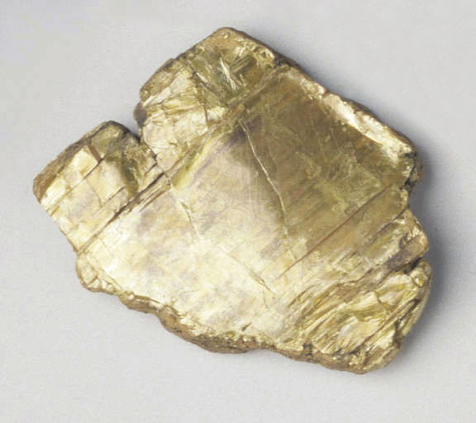
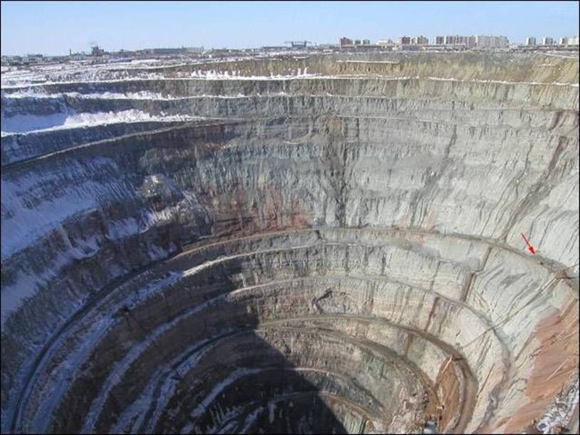
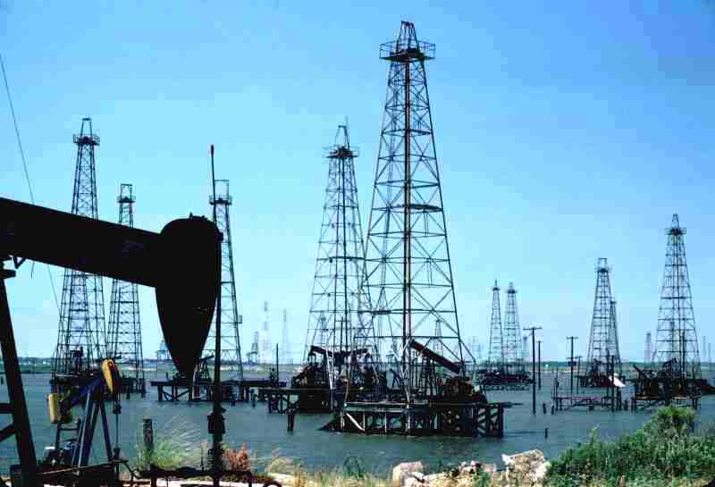
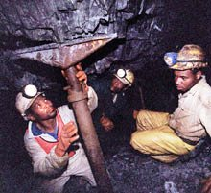
Khai thác khoáng sản
Mỏ kim cương
vàng

Slide 10
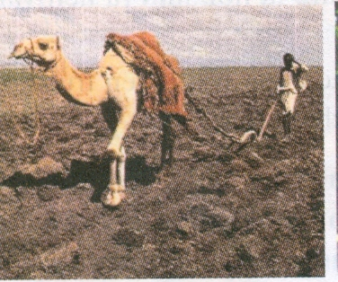
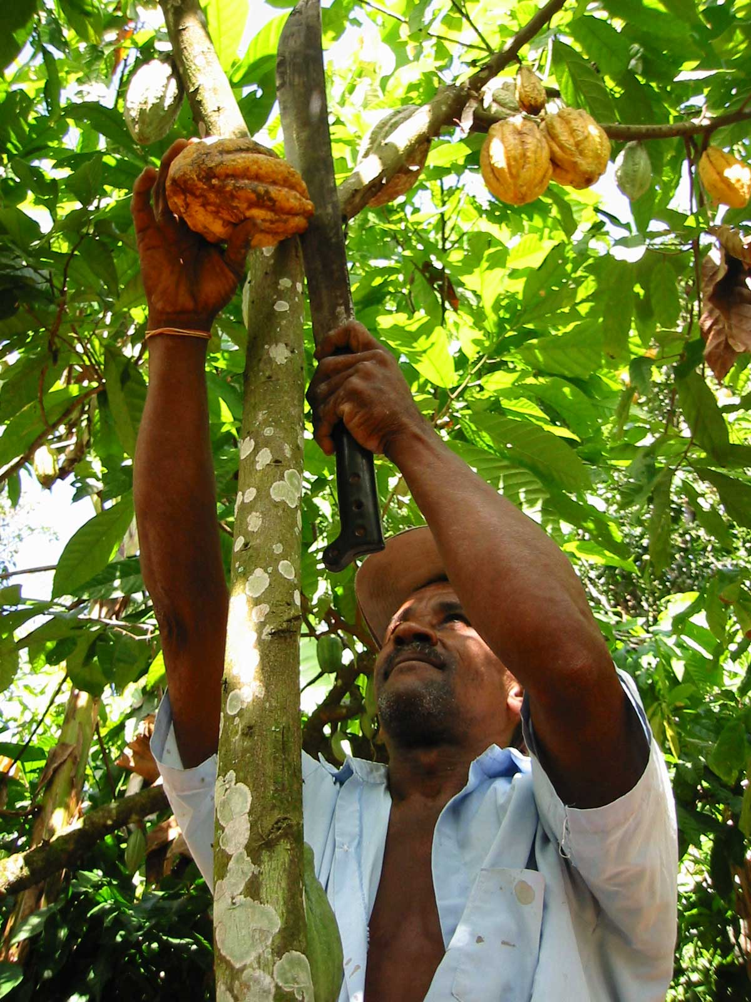
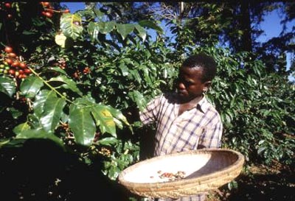
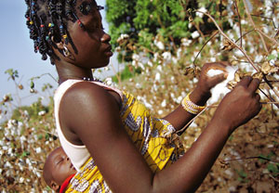
Cây công nghiệp nhiệt đới

Slide 11
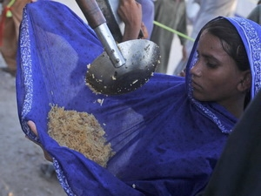
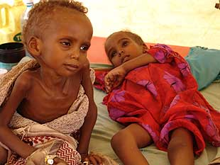
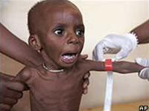
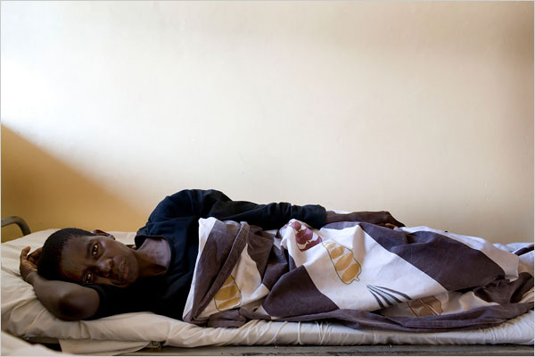

Slide 12
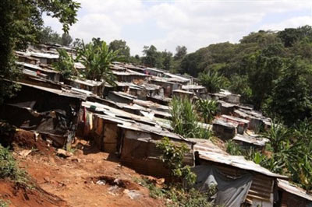
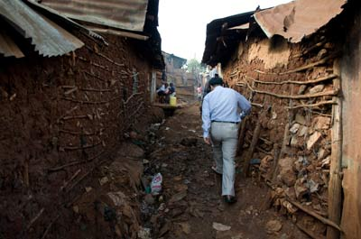
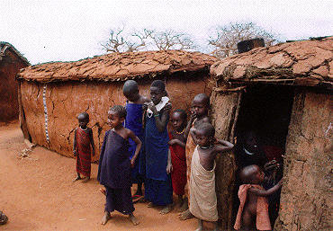
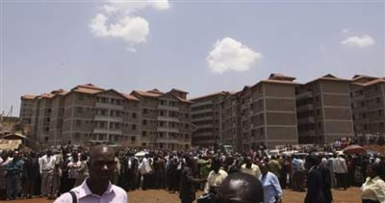
Khu ổ chuột của người da đen
Khu nhà mới xây cho người da đen

Slide 13
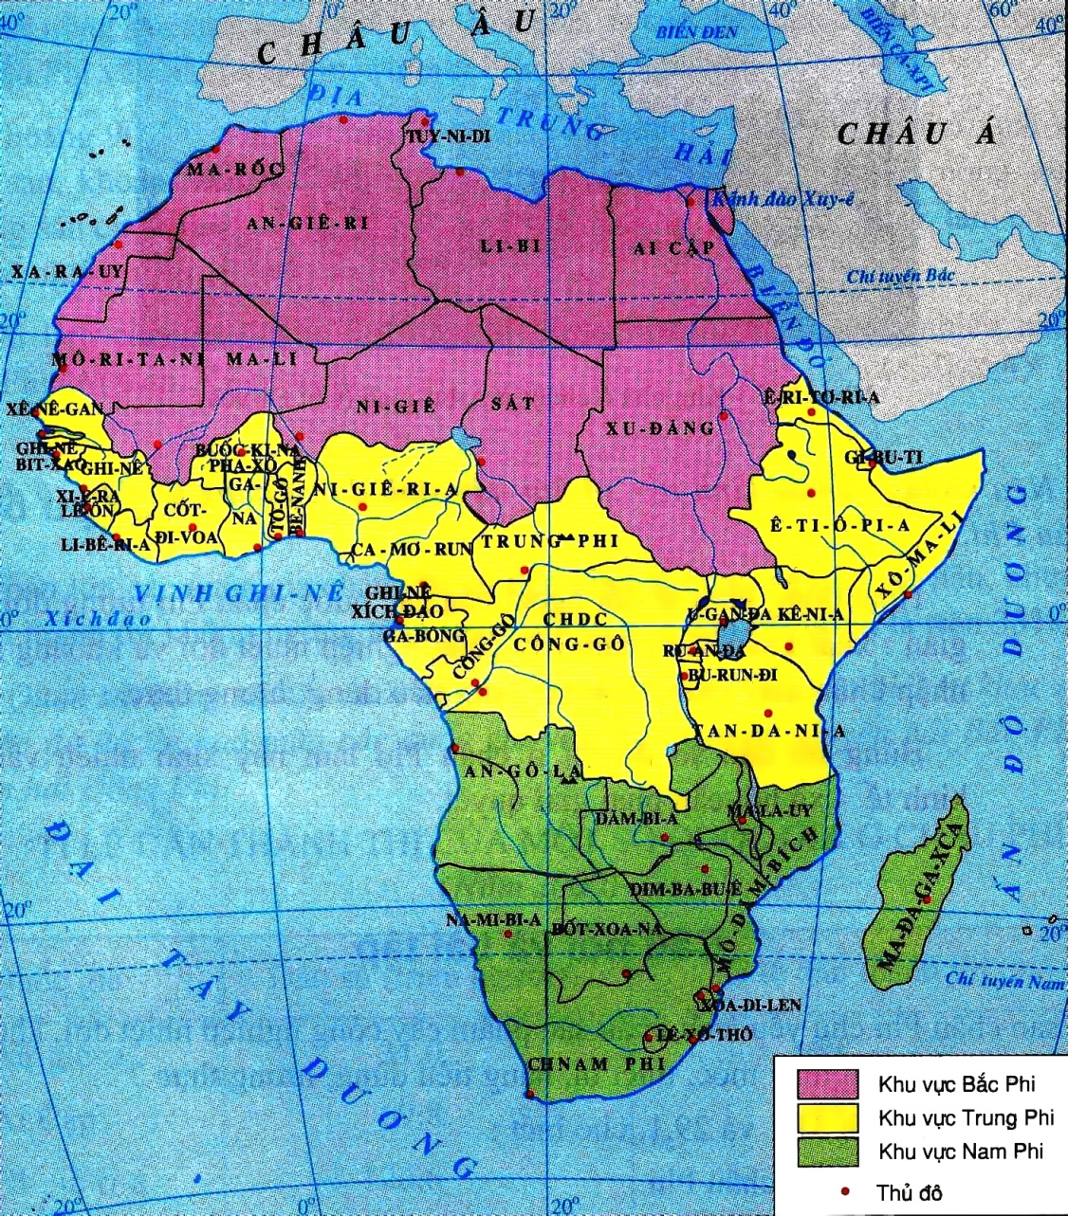
3. Kể tên và chỉ bản đồ các n­­ước có nền kinh tế phát triển hơn cả tại châu Phi?

Slide 14
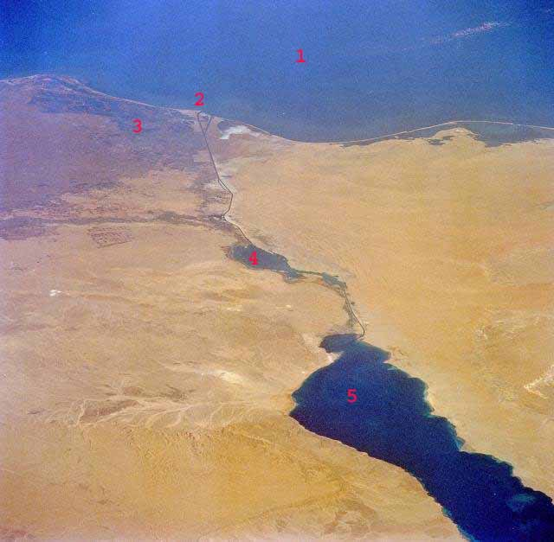
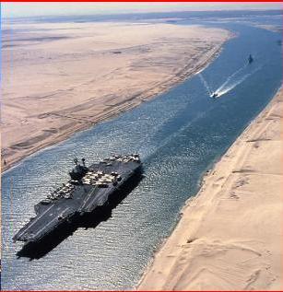
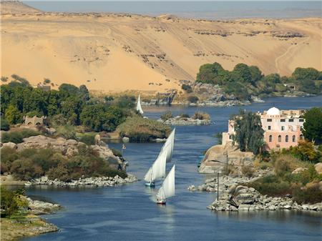
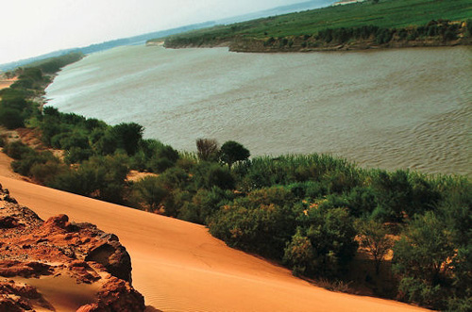
Kênh Xuy-ê

Slide 15
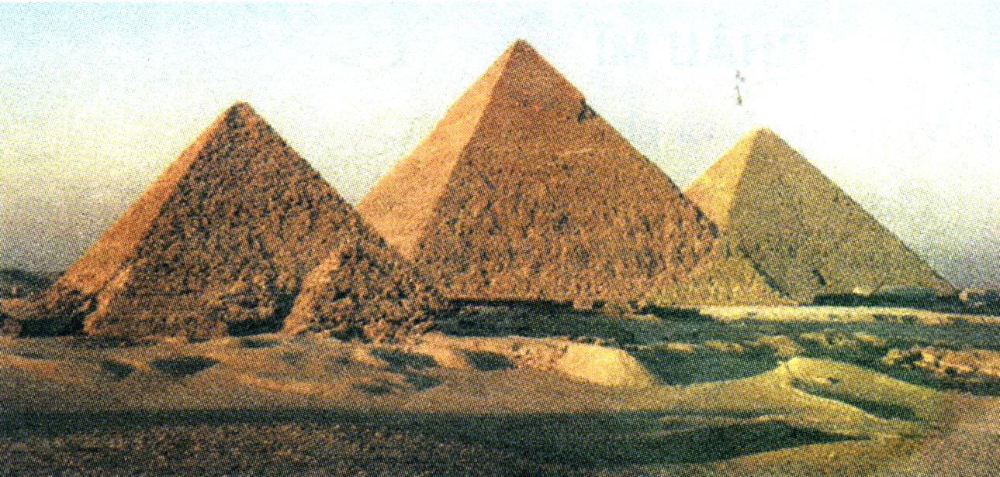
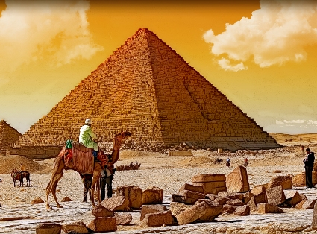
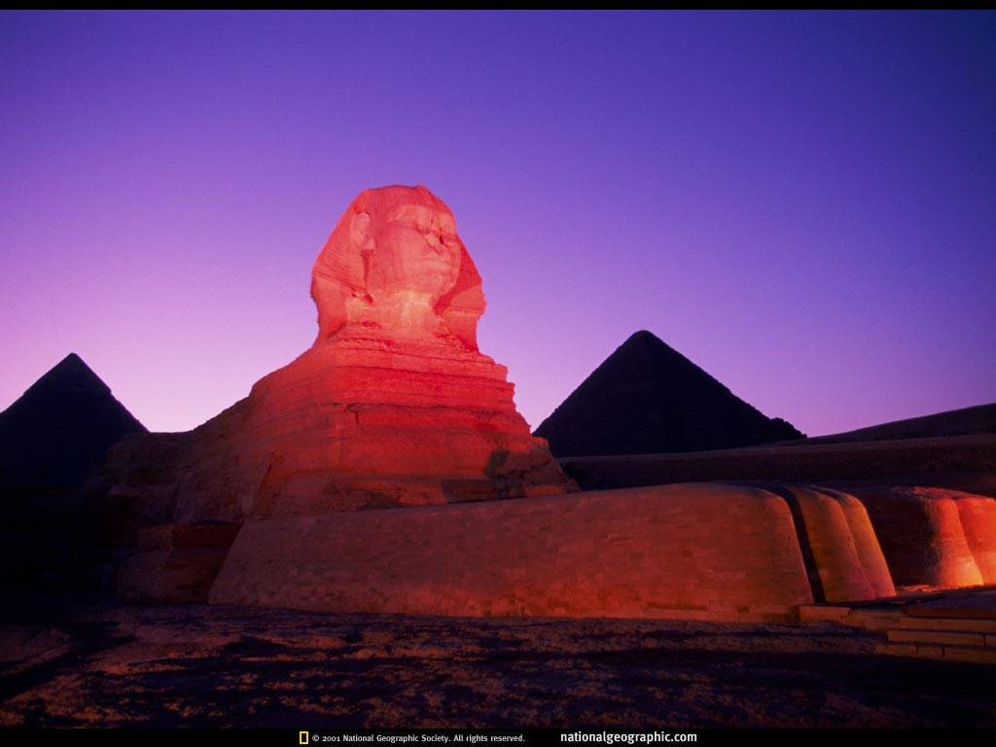
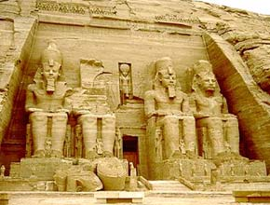

Slide 16




Tiết học kết thúc!
Xin cảm ơn các thầy cô đã về dự giờ thăm lớp !
1

Slide 17
(Chọn câu trả lời đúng nhất)
Câu 1: Đặc điểm Khí hậu Châu Phi như thế nào?
a. Châu Phi có khí hậu mát và ẩm bậc nhất thế giới.
b. Châu Phi có khí hậu nóng và khô bậc nhất thế giới.
c. Châu Phi có khí hậu ôn hòa và mát mẻ quanh năm.
d. Châu Phi có khí hậu mát mẻ và ẩm ướt quanh năm.

Slide 18
Bài tập củng cố
(Chọn câu trả lời đúng nhất)
Câu 2: Nền kinh tế Châu Phi ra sao?
a. Châu Phi có nền kinh tế phát triển mạnh.
b. Châu Phi có nền kinh tế phát triển.
c. Châu Phi có nền kinh tế chậm phát triển.
d. Châu Phi có nền kinh tế đang phát triển.

Slide 19
Bài tập củng cố
(Chọn câu trả lời đúng nhất)
Câu 3: Ai Cập nổi tiếng về các công trình kiến trúc cổ gì?
a. Kim tự tháp, tượng nhân sư…
b. Tháp Eiffel và nữ thần tự do
c. Nhà thờ Đức Bà
d. Đền cổ Ăng- co-vát

Slide 20
⇨ GV kết luận: Kim tự tháp có dạng hình chóp có đáy là hình vuông, 4 mặt bên là những tam giác đều. Kim tự tháp Ai Cập là lăng mộ của các vị Pha-ra-ông, hoàng đế Ai Cập cổ đại. Mỗi vị vua sau khi lên ngôi, việc đầu tiên là xây dựng kim tự tháp cho chính mình, đây là công trình kiến trúc được xây dựng toàn bằng đá tảng. Dọc theo lối đi vào là hành lang tối và hẹp, đường đi nhằng nhịt dẫn tới những giếng sâu, có phòng chứa quan tài vị Pha-ra-ông, và có buồng để đồ bí mật vĩ đại nhất của mình.

Slide 21
Em hãy nêu các đặc điểm về địa hình và khí hậu của châu Phi.
- Châu Phi có địa hình tương đối cao, toàn bộ châu lục là cao nguyên khổng lồ, trên có hoang mạc và các bồn địa lớn.
- Châu Phi có khí hậu khô và nóng nhất thế giới.

